Slide 1
Super Sneak
2013182011
김선필

Slide 2
Game Concept
조작의 편리함과 다양한 스테이지
- 스릴감 및 두뇌플레이
도망쳐서 훔쳐서 돈을 모은다!
- 돈을 모아서 나눠주는 스토리
- 현실의 영웅놀이

Slide 3
Development Range
내용 | 최소 | 최대
캐릭터 컨트롤 | 4방향 혹은 8방향(좌우상하,대각선) (키보드 방향키, 마우스) | 360도 부드러운 방향전환 동시입력 처리
캐릭터 기술 | 마우스나 키보드로 입력 시 해당 방향으로 장애물 피해서 최단거리로 이동 | 도넛 가게를 강도했을 경우에는 도넛으로 경찰 주의 끌기 가능(w) 건물 강도 시 잠금 해제 or 경보 해제(space)
맵 | 스테이지 3개 벽, 건물 등의 장애물 추가 | 스테이지 개수 확대 장애물 종류와 개수 추가
적 AI | 경찰은 기본적으로 순찰상태 시야에 주인공 들어올 경우 쫓아옴 일정 시간이 지나면 상태 해제 후 순찰 | 도넛 먹는 경우는 일정 시간 동안 자리 고정 경보가 울릴 경우 해당 건물로 이동 경찰 행동에 다양한 패턴 추가
난이도 | 스테이지 올라갈 수록 경찰 속도 증가 | 다양한 패턴을 추가하고 경찰 수 증가
게임기능 | 해당 스테이지의 목표 돈을 획득하면 스테이지 종료 및 다음 스테이지 스테이지 종료 시 상점에서 선물구입 경찰에게 잡히면 게임 오버 | 게임 아이템 추가 도넛 : 경찰 시야 좁힘, 순찰 상태 해제 경찰차 : 게임모드 – 시야에 잡히면 게임 오버 철물점 : 도구를 획득해야 열 수 있는 건물 추가 튜토리얼 제시
사운드 | 경찰 쫓아올때, 놓쳤을 때, 건물 문 열때, 공범 도착했을 때 등 10여종
애니메이션 | 주인공 이동, 경찰 모션 표현, 공범 자동차 | 도넛, 건물 문 열기 등 모션 추가

Slide 4
Development Status
1주차 | 계획 | 리소스 수집 캔버스 위에 맵 기본 틀 제작
 | 결과 | (100%) 리소스 수집 완료 , 캔버스 위에 맵 기본 틀 제작 완료
2주차 | 계획 | 주인공 애니메이션 처리(방향에 따른 애니메이션 , 모션 표현 ) 맵 중요 요소들 제작
 | 결과 | (100%) 주인공 애니메이션 처리 완료, 건물, 울타리, 호수 등 지형물 완료 기본 아이템 – 돈 추가
3주차 | 계획 | 마우스에 따른 캐릭터 이동 및 게임 효과 추가 캐릭터 좌표와 마우스 좌표 간에 최단 거리 계산 후 이동
 | 결과 | (100%) 키보드에 따른 캐릭터 이동 및 게임 효과 추가 완료 경찰 캐릭터 최단 거리 계산 후 이동 처리 완료
4주차 | 계획 | 경찰 이동 경로 표시 및 조명 처리 캐릭터와의 충돌 체크, 맵에서 경찰의 역할 처리
 | 결과 | (100%) 건물 강도시 경찰 바로 주인공근처로 이동 처리 캐릭터와 충돌시 게임 종료 처리, 경찰 상태 변화 추가(쫓아올때, 자동 순찰)
5주차 | 계획 | 아이템 추가 구현 (도넛, 도구 , 자물쇠 , 경찰차) 게임 모드 추가(시야 피하기) 1주~4주간 모자랐던 부분 처리
 | 결과 | (10%) 아직 진행중, 기본 아이템만 추가된 상황, 게임 맵 1개로 제한되있음
6주차 | 주인공 최종 | 초기 4주차까지 했던 부분을 제외한 추가 구현 부분 벽이나 게임 진행에 사용되지 않는 추가적인 맵 부분 구현 못했던 아이템 추가 구현 스토리에 따른 공범이나, 여자친구 라든지 스토리상 필요한 인물 제작
7주차
8주차 | 방해 요소 최종 | 맵에서 경찰의 역할 확실히 하고, 구현 못했던 부분들 구현 충돌 체크 확실히 하고, 스토리 추가 하게 될 경우 추가
9주차
10주차 | 시작과 종료 | 시작화면, 종료화면 , 스테이지 선택 화면 게임 중간에 있는 상점 화면 3. 스테이지 선택 또는 난이도 선택 결정 버튼 처리/ 게임 진행 중 설정 클릭 처리
11주차 | 마무리 | 최종 점검 및 릴리즈

Slide 5
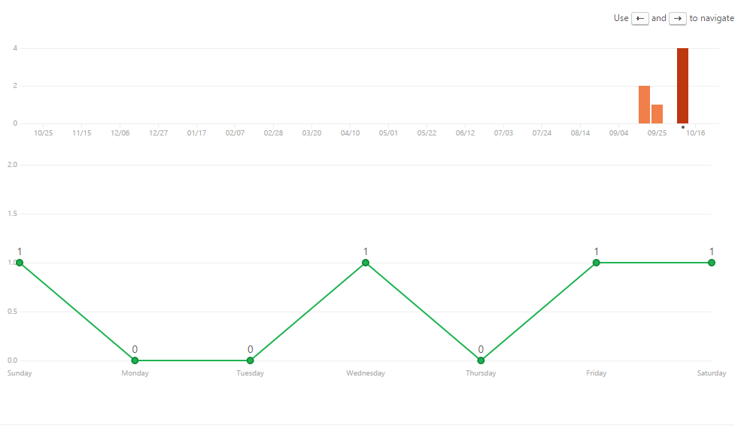
Git Commit

Slide 6
Self Test
평가항목 | 평가 (A:매우잘함,B:잘함,C:보통,D:못함,E:매우못함)
발표자료에 포함할 내용을 다 포함했는가? | A
게임컨셉이 잘 표현되었는가? | B
게임 핵심 메카닉의 제시가 잘 되었는가? | B
게임 실행 흐름이 잘 표현되었는가? | B
개발 범위가 구체적이며, 측정 가능한가? | A
개발 계획이 구체적이며 실행가능한가? | A

